Slide 1
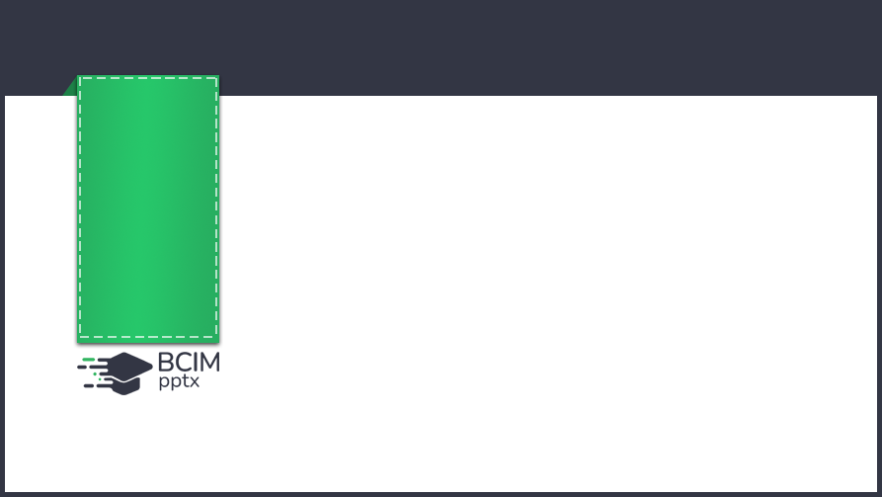

Математика
Розділ 14. Множення та двоцифрові і трицифрові числа
Сьогодні
Обчислення виразів на порядок дій, де останньою
є дія додавання. Розв’язування задач на вибір. Розв’язування рівнянь
Урок
№135

Slide 2

Сьогодні
Організація класу
Добрий день!
Сіли рівно, озирнулись,
Один одному всміхнулись.
Якщо добре працювати –
Вийдуть гарні результати.
Тож не гаємо ми час,
Бо знання чекають нас!

Slide 3

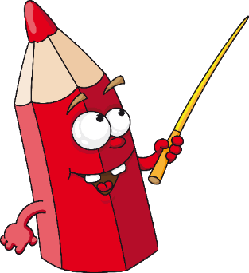
Сьогодні
Усно обчисли
∙
7
4
+
28
?
65
93
?

Slide 4
Сьогодні
Усно обчисли
:
54
9
∙
11
6
?
66
?

Slide 5











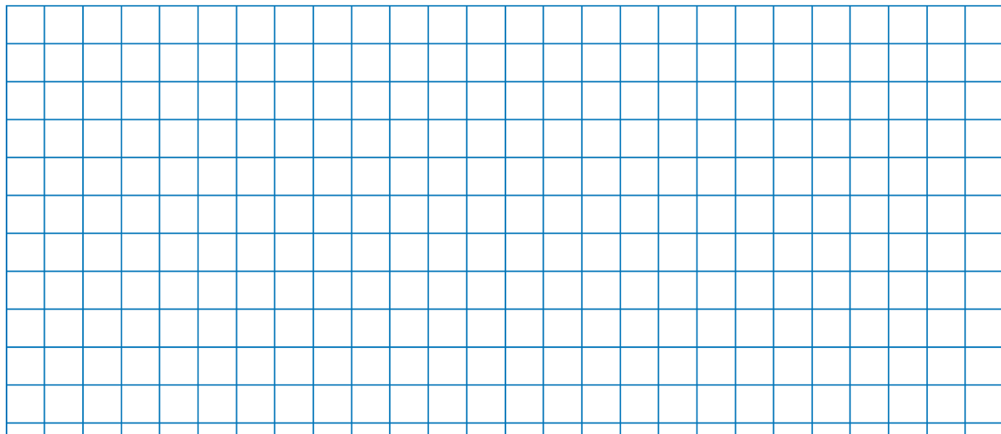
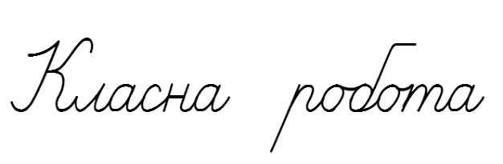



Сьогодні
Сьогодні
Каліграфічна хвилинка

Slide 6

Сьогодні
Робота з підручником
з математики
Григорія Лишенко
с. 90

Slide 7
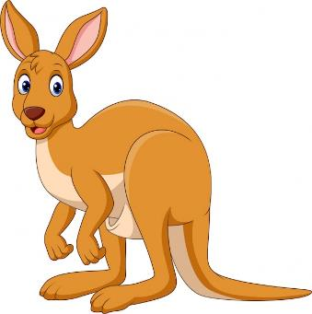
Сьогодні
Виконай одне завдання ( на вибір)
1. Кенгуру, відчуваючи небезпеку, долає 72 м за 6 стрибків. Яка довжина стрибка кенгуру?
72:6
=12
Підручник
номер
513
Підручник
Сторінка
90
? м
72 м

Slide 8
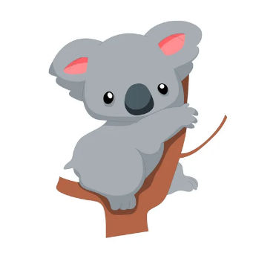
Сьогодні
Виконай одне завдання ( на вибір)
2. За 5 днів 5 коал з'їдають 25 кг листя евкаліпту. Яку масу листя 2 коали за 30 діб.
25:5:5·2·30
=60
Підручник
номер
513
Підручник
Сторінка
91

Slide 9
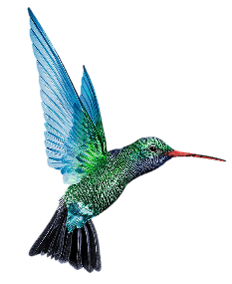

Сьогодні
Виконай одне завдання ( на вибір)
3. 20 яєць калібрі важать 5 г.
Скільки яєць колібрі важитимуть 100 г.
100:5·20
=400
Підручник
номер
513
?
100 г
20 яєць
5 г
Підручник
Сторінка
92

Slide 10
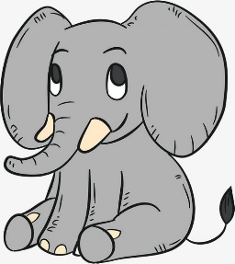
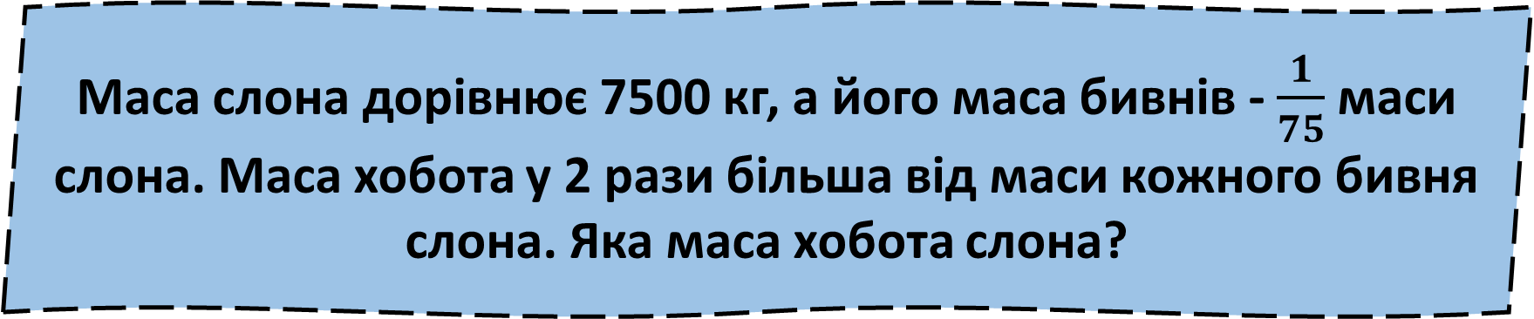
Сьогодні
Розв'яжи задачу
Маса слона дорівнює 7500 кг, а його маса бивнів - $\frac{1}{75}$ маси слона. Маса хобота у 2 рази більша від маси кожного бивня слона. Яка маса хобота слона?
1)
7500:75·1
=100(кг) маса бивнів;
Підручник
номер
514
=50(кг) маса 1 бивня;
2)
100:2
3)
=100(кг)
50·2
Підручник
Сторінка
91
Відповідь:
маса хобота слона 100 кг.

Slide 11
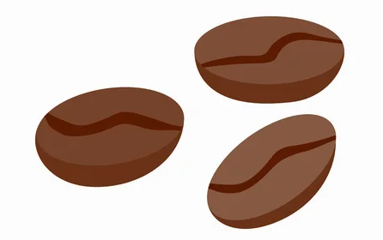
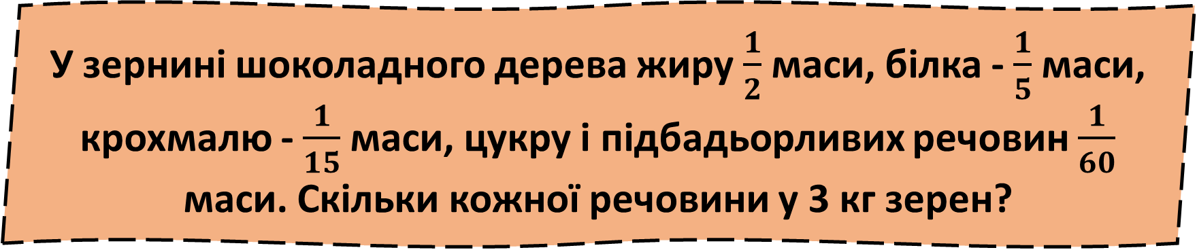
Сьогодні
Розв'яжи задачу
У зернині шоколадного дерева жиру $\frac{1}{2}$ маси, білка - $\frac{1}{5}$ маси, крохмалю - $\frac{1}{15}$ маси, цукру і підбадьорливих речовин $\frac{1}{60}$ маси. Скільки кожної речовини у 3 кг зерен?
1)
3000:2·1
=1500(г) жиру;
Підручник
номер
515
2)
3000:5·1
=600(г) білка;
3)
3000:15·1
=200(г) крохмалю;
Підручник
Сторінка
91
4)
3000:60·1
=50(г) цукру;
Відповідь:
1500г, 600г, 200г, 50г.

Slide 12
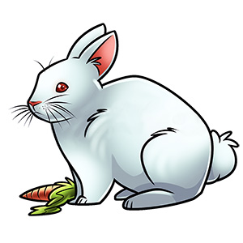
Сьогодні
Склади вираз для розв'язання задачі
4 кролям на 7 днів потрібно а кг сіна. Скільки сіна потрібно заготовити одному кролику на с днів?
а:4:7·с
Підручник
номер
516
Підручник
Сторінка
91

Slide 13

Сьогодні
Поміркуй
Периметр квадрата на 12 см більший за його сторону. Знайди площу квадрата.
1)Нехай довжина квадрата буде х см,
тоді Р=х·4.
Складемо рівняння: 4· х-х=12
3·х = 12
х= 4 (см)- довжина
Підручник
номер
517
2)
4·4
=16(см²)
Підручник
Сторінка
91
Відповідь:
площа квадрата 16 см².

Slide 14

Сьогодні
Обчисли
12 · 25 + 16 + 25 + 14 · 25
= 691
12
25
14
25
300+16+25+350
= 691
х
х
60
70
24
28
Підручник
номер
518
300
350
Підручник
Сторінка
91

Slide 15
Сьогодні
Обчисли
36 · 50 + 17 · 50 + 126 · 50
= 8950
36
50
17
50
126
50
1800+850+6300
=8950
х
х
х
1800
850
6300
Підручник
номер
518
Підручник
Сторінка
91

Slide 16
Сьогодні
Обчисли
25 · 36 · 4 + 25 · 37 · 8
= 11000
25
36
900
4
25
37
925
8
3600
7400
х
х
х
х
+
150
3600
175
7400
11000
75
75
Підручник
номер
518
900
925
Підручник
Сторінка
91

Slide 17
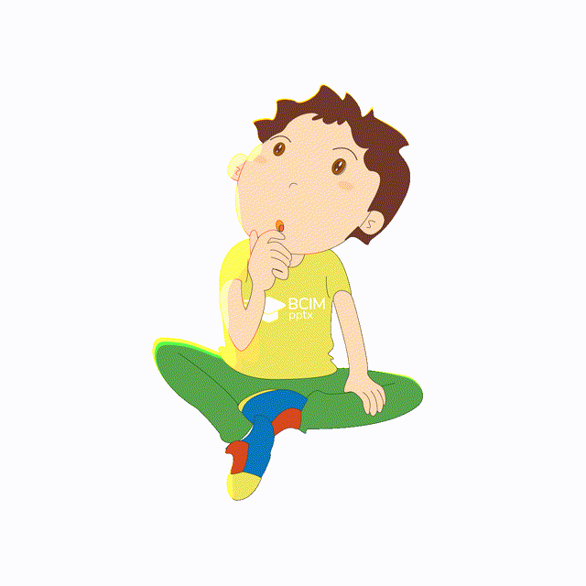
Сьогодні
Розв'яжи задачу
Один із множників збільшили у 3 рази. Як треба змінити другий множник, щоб добуток збільшився в 6 разів?
другий множник треба збільшити у 2 р.
Підручник
номер
519
2 · 4 = 8
(2·3) · (4·2) = 48
Підручник
Сторінка
91

Slide 18
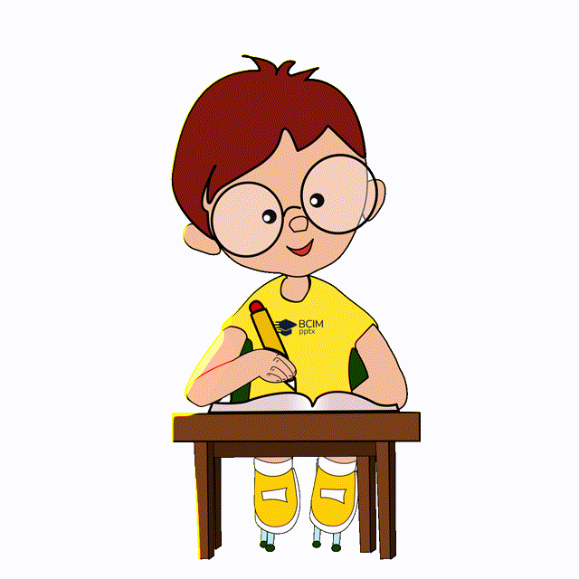
Сьогодні
Виконай ділення з перевіркою
795 : 30 2584 : 60 9896:700 5670 : 400
30
26
30
2584
60
43
60
795
х
х
60
240
2
6
4
3
195
780
184
2580
180
180
15
780+15
=785
4
2580+4
=2584
Підручник
номер
520
Підручник
Сторінка
92

Slide 19
Сьогодні
Виконай ділення з перевіркою
795 : 30 2584 : 60 9896:700 5670 : 400
9896
700
14
700
5670
400
14
400
х
х
400
700
1
4
1
4
2896
1670
5600
9800
2800
1600
Підручник
номер
520
96
9800+96
=9896
70
5600+70
=5670
Підручник
Сторінка
92

Slide 20

Сьогодні
Розв'яжи рівняння
850 - х : 40 = 790
х : 7 + 540 = 846
х : 40 = 850 - 790
х : 40 = 60
х = 60 · 40
х = 2400
850 - 2400 : 40 = 790
790 =790
х : 7 = 846 - 540
х : 7 = 306
х = 306 · 7
х = 2142
2142 : 7 + 540 = 846
864 = 864
Підручник
номер
521
Підручник
Сторінка
92

Slide 21
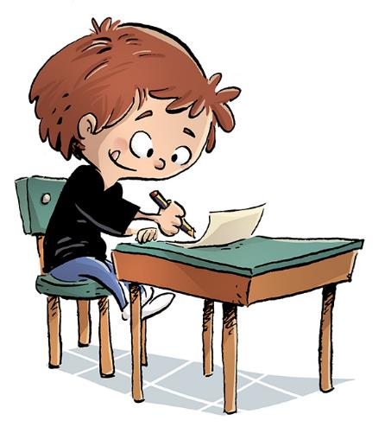
Сьогодні
Домашнє завдання
На сторінці підручника 92 опрацювати №522, 523
Короткий запис у щоденник
с.92 №522, 523

Slide 22







Сьогодні
Рефлексійна мішень. «Влуч» цеглинкою LEGO в мішень та оціни урок.
= 1
= 2
= 3
= 4
= 5

